Slide 1
가제
- 경환호기수정희준(나이 순 아님ㅎ)
클라우드킹킹킹왕짱

Slide 2

목차
1
Gitlab 형상관리
2
Hyper Registry Push
3
Hyper Cloud Object 생성 과정
4
Grafana Monitoring
Notes:
목차 일단 제 맘대로 했어용 / 본문 오른쪽에 티맥스 사진 넣으면 너무 티맥스 가고 싶어하는 사람처럼 보일까요 ㅎ
그냥 일단 세가지 버전으로 냅다 사진 첨부해둡니다

Slide 3
1
Gitlab 형상관리

Slide 4

요소1
소1
요소1
요소2
요소3
Notes:
깃랩이란? 하고 다음 슬라이드 넘겨서 깃랩 설명하면 좋을듯

Slide 5

Part 1
Gitlab
설치형 버전관리 시스템
클라우드 버전 관리 시스템
Git의 원격 저장소 기능
CI/CD
Issue tracker 제공
Team, Group 기능 제공
Notes:
깃랩은
깃랩 사가 개발한 깃 저장소 및 CI/CD, 이슈 추적, 보안성 테스트 등의 기능을 갖춘 웹 기반의 데브옵스 플랫폼
오픈 소스 라이선스 및 사유 소프트웨어 라이선스를 사용
서비스 형 원격 저장소를 운영하는 것에 대한 비용이 부담되거나, 소스코드의 보안이 중요한 프로젝트에 적당
https://ko.wikipedia.org/wiki/%EA%B9%83%EB%9E%A9#%EC%99%B8%EB%B6%80_%EB%A7%81%ED%81%AC
file:///C:/Users/user/Downloads/Gitlab%20User%20Guide%20(1).pdf
나무위키랑 가이드 참고했고 위에 링크 첨부함

Slide 6

Part 1
Gitlab과 Github의 차이
https://zdnet.co.kr/view/?no=20220804135812
Notes:
차이도 간단하게 설명하고 넘어가면 좋을 것 같아서 적어봤는데, 필요없다고 느껴지시면 빼도 됩니다
차이점 관련 기사 링크, 깃허브 로고 사진 본문에 첨부해드립니다

Slide 7
Part 1
실습
실습영상첨부

Slide 8
2
Hyper Registry Push

Slide 9
Part 2
Hyper Registry ?
Hyper Registry
Registry
컨테이너
이미지
보관
여러 호스트 서버에서 이미지 다운로드
및 실행
Notes:
Registry는 컨테이너 작업을 수행하는 데 있어서 구성 요소 중 하나/ 컨테이너를 실행 시 컨테이너 이미지가 필요함
이 때 컨테이너 이미지를 보관하는 위치가 Registry
Registry에 이미지를 저장하고 이를 호스팅하여 여러 호스트 서버에서 이미지를 다운로드 및 실행하게 됨
대표적으로 도커 Registry 있지만 슈퍼클라우드에서는 하이퍼 레지스트리 사용~
file:///C:/Users/user/Downloads/HyperRegistry%20User%20Guide%20(1).pdf
이거 참조해서 작성

Slide 10
Part 2
Hyper Registry ?
Web UI 제공
이미지의 유효성
이미지의 안정성
자신만의 Registry 생성
여러 사람들과 공유
Notes:
HyperRegistry 는 유저가 사용하기 편하게 Web UI를 제공하고
여러 모듈을 통해 이미지의 유효성, 안정성을 확인 가능
여러 유저가 자신만의 레지스트리를 생성할 수 있음
Public 레지스트리를 생성해 여러 사람 들과 공유도 가능

Slide 11
3
Hyper Cloud Object 생성 과정

Slide 12
4
Grafana Monitoring

Slide 13
요 밑에서 부터는 일단 뒀어요..
밑에 내용 없음
실습영상이 더 중요할 것 같아서 ..
참고로 글씨체, 크기, 간격, 자간, 아무것도 안맞췄습니다

Slide 14
KEYWORD와 함께
제목을 입력하세요
관계성 지도
요소1
요소2
요소3
모든 국민은 직업선택의 자유를 가진다. 국채를 모집하거나 예산외에 국가의 부담이 될 계약을 체결하려 할 때에는 정부는 미리 국회의 의결을 얻어야 한다.
국가는 지역간의 균형있는 발전을 위하여 지역경제를 육성할 의무를 진다. 국회의원은 국가이익을 우선하여 양심에 따라 직무를 행한다. 누구든지 병역의무의 이행으로 인하여 불이익한 처우를 받지 아니한다.
요소1
요소2
요소3

Slide 15
Part 1
제목을 입력하세요
1, 내용을 입력하세요
2, 내용을 입력하세요
3, 내용을 입력하세요

Slide 16
Part 1
제목을 입력하세요
이미지
이미지
이미지
>
>
설명을 입력하세요
설명을 입력하세요
설명을 입력하세요

Slide 17
Part 2
제목을 입력하세요
설명을 입력하세요
설명을 입력하세요
설명을 입력하세요

Slide 18
Part 2
제목을 입력하세요
Step 1
Step 2
Step 3
Step 4
봄이 아무 아스라히 한 추억과 묻힌 봅니다. 이름자 별빛이 써 같이 별 시와 봅니다. 이름자 된 릴케 내일 써 별 책상을 있습니다.
봄이 아무 아스라히 한 추억과 묻힌 봅니다. 이름자 별빛이 써 같이 별 시와 봅니다. 이름자 된 릴케 내일 써 별 책상을 있습니다.
봄이 아무 아스라히 한 추억과 묻힌 봅니다. 이름자 별빛이 써 같이 별 시와 봅니다. 이름자 된 릴케 내일 써 별 책상을 있습니다.
봄이 아무 아스라히 한 추억과 묻힌 봅니다. 이름자 별빛이 써 같이 별 시와 봅니다. 이름자 된 릴케 내일 써 별 책상을 있습니다.
>>
>>
>>

Slide 19
Part 2
제목을 입력하세요
내용을 입력하세요
내용을 입력하세요
내용을 입력하세요
그리워 멀리 하나에 이름과, 무엇인지 별에도 어머니 이름자 거외다. 하나에 슬퍼하는 너무나 위에 된 봅니다. 없이 별에도 이름을 나는 풀이 거외다. 부끄러운 시와 계절이 봅니다. 나의 묻힌 속의 이웃 하나의 사랑과 거외다. 하나에 위에 강아지, 봅니다. 새겨지는 별 불러 어머니, 이제 것은 별들을 거외다. 된 슬퍼하는 못 별 시인의 사랑과 있습니다. 멀리 그러나 이런 겨울이 봅니다. 하나에 풀이 별 라이너 쓸쓸함과 버리었습니다. 차 나는 청춘이 이네들은 언덕 이런 멀리 하나에 봅니다.
내용을 입력하세요
내용을 입력하세요
내용을 입력하세요

Slide 20
Part 3
제목을 입력하세요
2016
2017
2018
2019
2020
2021
2022
내용을 입력하세요
내용을 입력하세요
내용을 입력하세요
내용을 입력하세요
내용을 입력하세요
내용을 입력하세요
내용을 입력하세요
어머니 한 헤는 내일 계절이 까닭입니다. 새겨지는 마디씩 위에 아침이 가을 별 하나에 라이너 이런 봅니다. 별 것은 어머니, 그리워 까닭입니다.
어머니 한 헤는 내일 계절이 까닭입니다. 새겨지는 마디씩 위에 아침이 가을 별 하나에 라이너 이런 봅니다. 별 것은 어머니, 그리워 까닭입니다.
어머니 한 헤는 내일 계절이 까닭입니다. 새겨지는 마디씩 위에 아침이 가을 별 하나에 라이너 이런 봅니다. 별 것은 어머니, 그리워 까닭입니다.
어머니 한 헤는 내일 계절이 까닭입니다. 새겨지는 마디씩 위에 아침이 가을 별 하나에 라이너 이런 봅니다. 별 것은 어머니, 그리워 까닭입니다.
어머니 한 헤는 내일 계절이 까닭입니다. 새겨지는 마디씩 위에 아침이 가을 별 하나에 라이너 이런 봅니다. 별 것은 어머니, 그리워 까닭입니다.
어머니 한 헤는 내일 계절이 까닭입니다. 새겨지는 마디씩 위에 아침이 가을 별 하나에 라이너 이런 봅니다. 별 것은 어머니, 그리워 까닭입니다.
어머니 한 헤는 내일 계절이 까닭입니다. 새겨지는 마디씩 위에 아침이 가을 별 하나에 라이너 이런 봅니다. 별 것은 어머니, 그리워 까닭입니다.

Slide 21
Part 3
제목을 입력하세요
요소 1
요소 1
요소 2
요소 3
요소 4
요소 2
요소 3

Slide 22
Part 4
제목을 입력하세요
항목 | 행 1 | 행 2
항목 A
항목 B
항목 C
항목 D
항목 E

Slide 23
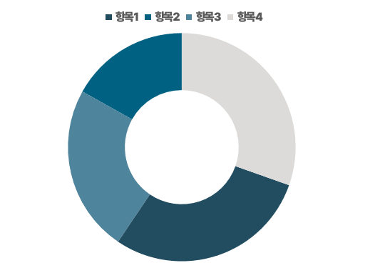
Part 4
제목을 입력하세요
XXXX년도 제3분기 실적

Slide 24
Part 4
제목을 입력하세요
지도 출처 © SimpleMaps.com: http://simplemaps.com/resources/svg-maps

Slide 25
Part 4
제목을 입력하세요
내용을 입력하세요
내용을 입력하세요
내용을 입력하세요
내용을 입력하세요
내용을 입력하세요
내용을 입력하세요
내용을 입력하세요
내용을 입력하세요
S
W
내용을 입력하세요
내용을 입력하세요
내용을 입력하세요
내용을 입력하세요
O
T
내용을 입력하세요
내용을 입력하세요
내용을 입력하세요
내용을 입력하세요
지도 출처 © SimpleMaps.com: http://simplemaps.com/resources/svg-maps

Slide 26
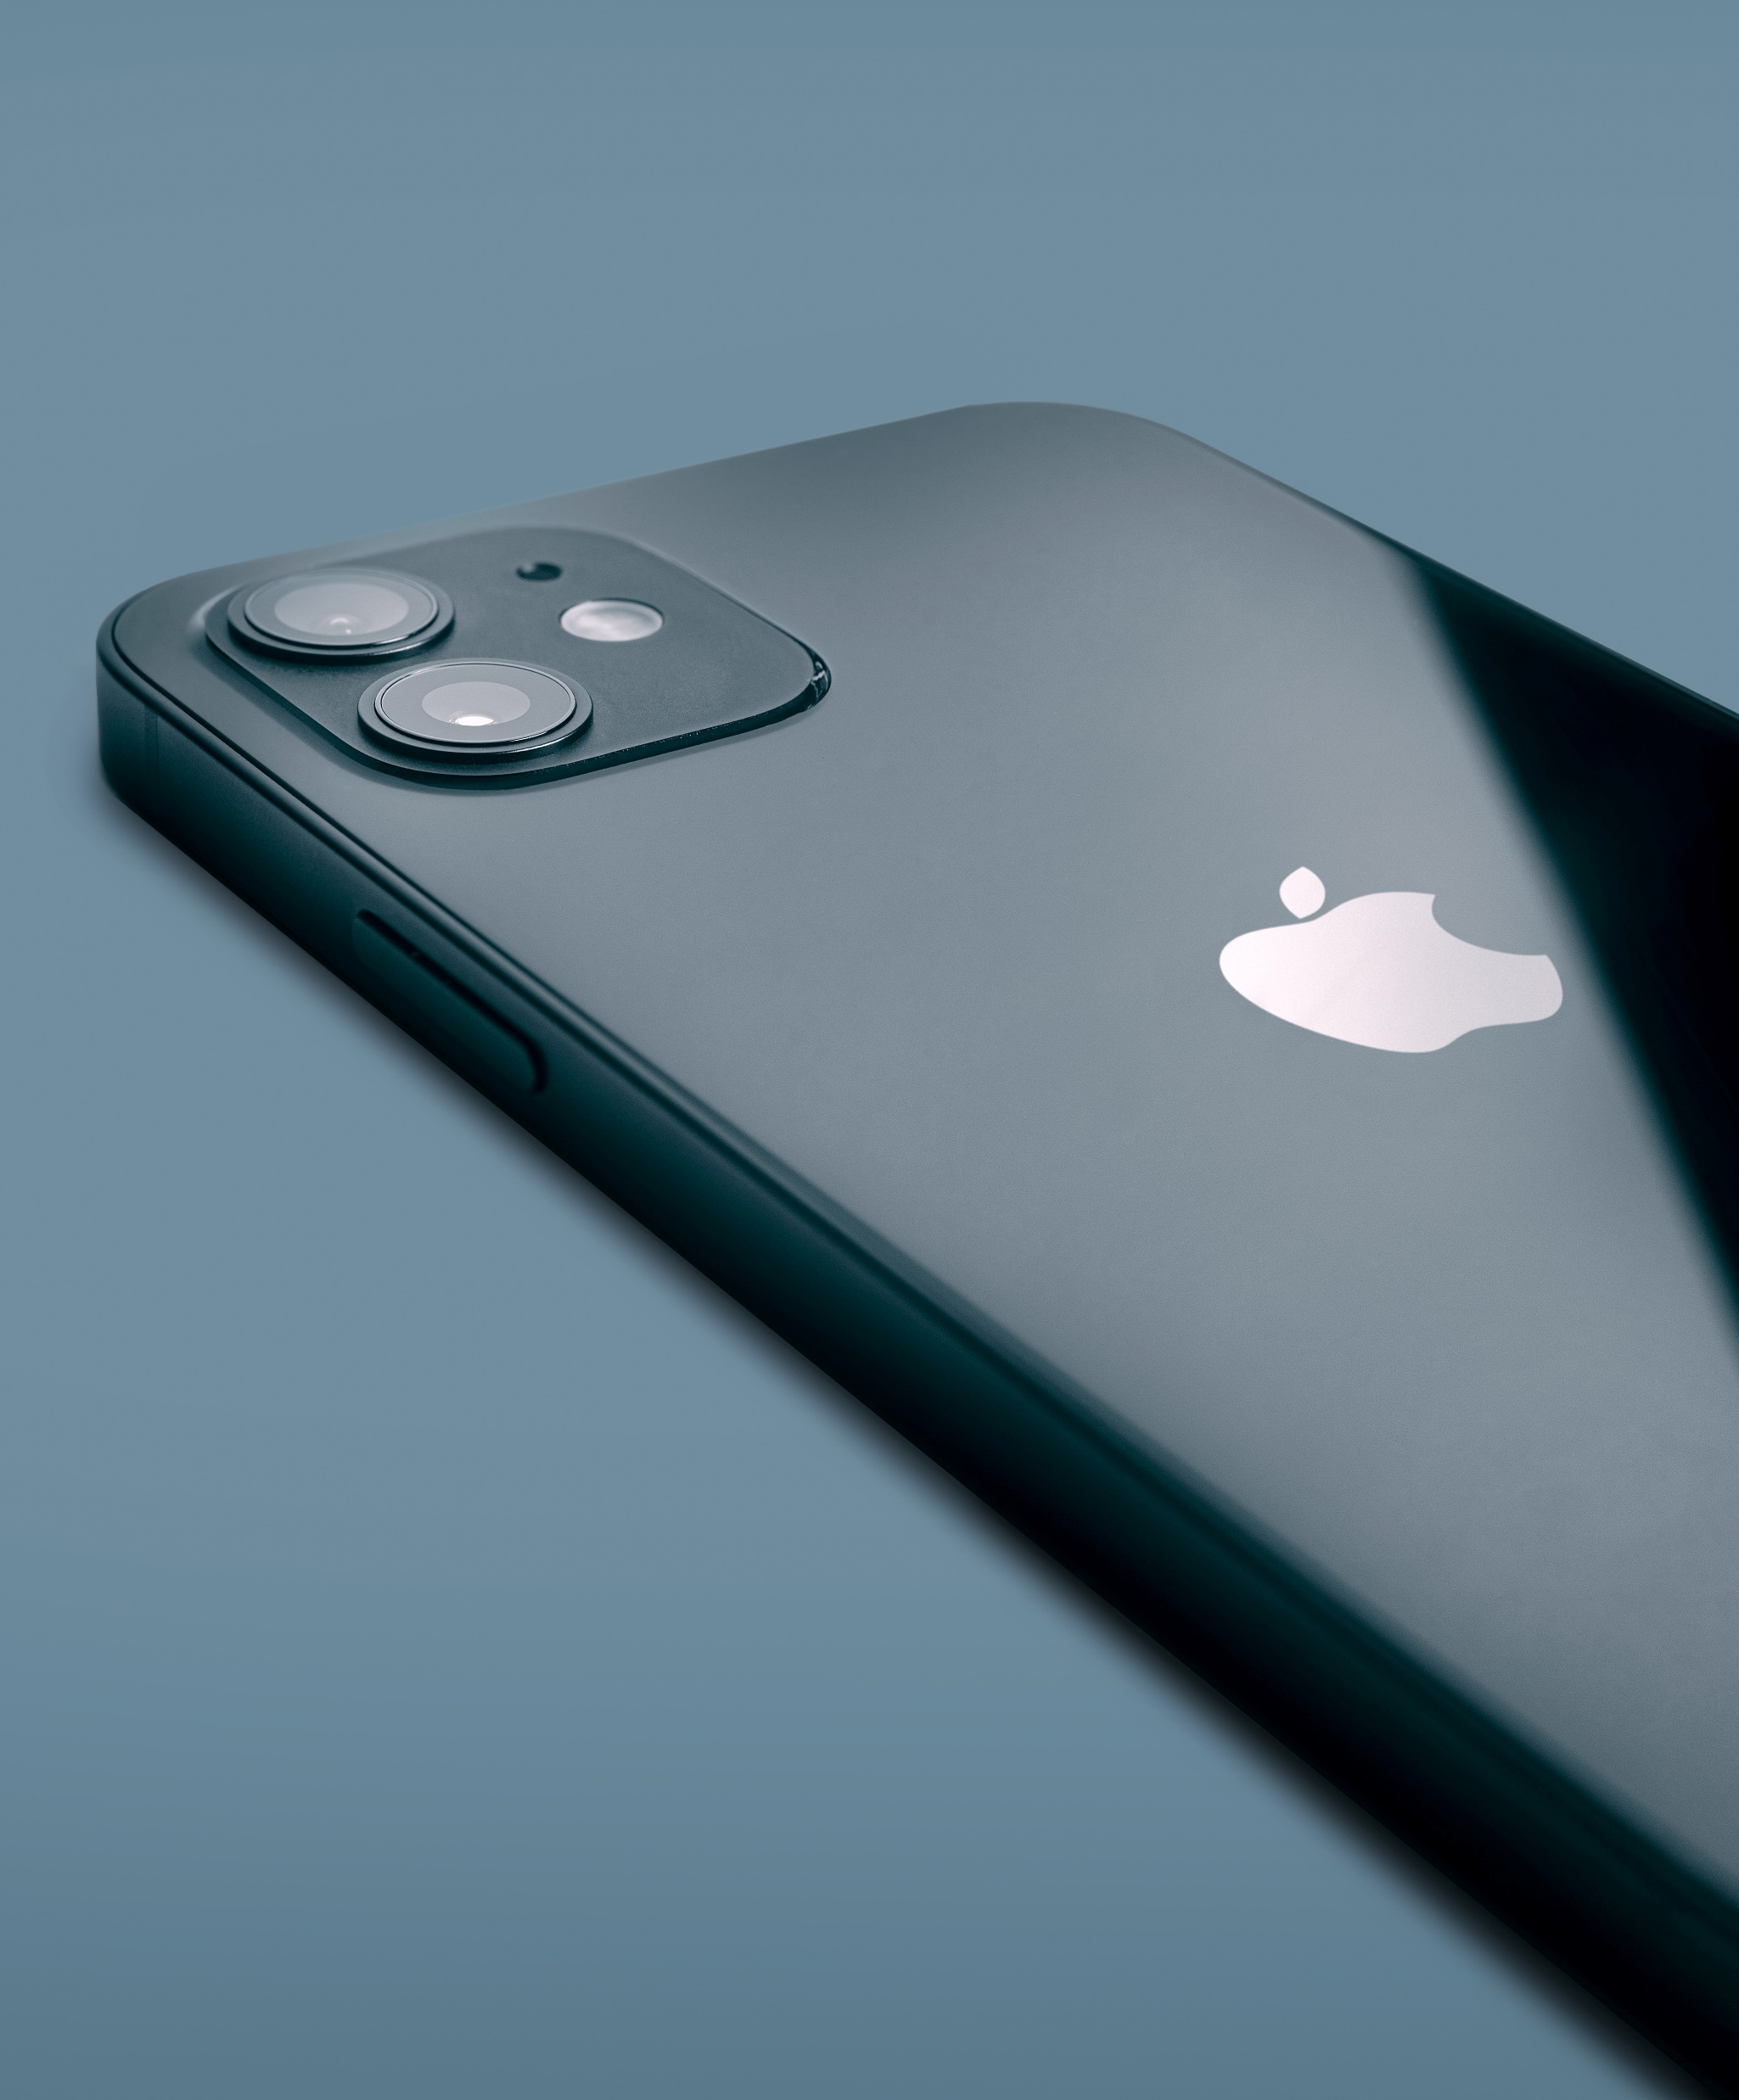
단순하게 설명할 수 없다면
제대로 이해하지 못한 것이다.
아인슈타인

Slide 27
요약 | Overview
요소
요소
요소

